Slide 1
봉사활동 예약 시스템
Team Project
Database
4조
남태원 심재욱 이병도 정혜진 허영행

Slide 2
INDEX
1 프로젝트 주제 설명
프로젝트 주제에 대한 간단한 설명.
2 프로젝트 구현 과정
구현 방법, 사용한 기술 등에 대한 설명.
3 세부 기능
홈페이지의 주요기능
4 결과
시연 동영상
5. Q&A

Slide 3
1
프로젝트
주제 설명
프로젝트 주제에 대한 간단한 설명

Slide 4
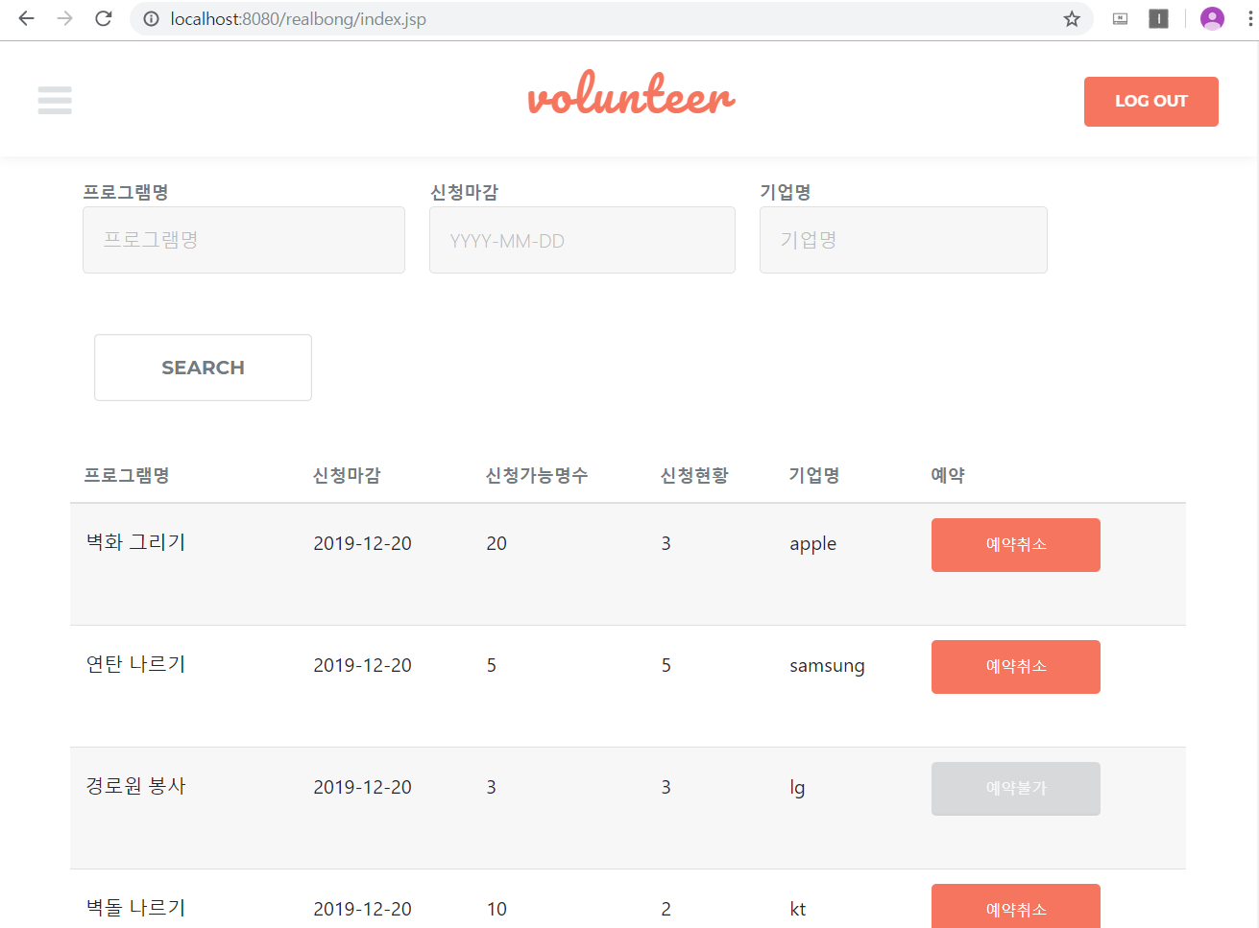
프로젝트 주제 설명
Company에서 프로그램 등록
Student가 프로그램 예약
Student가 예약 취소 가능
Company에서 등록학생 확인
홈페이지 접속을 통해 봉사활동 프로그램을 예약

Slide 5
2
프로젝트
구현 과정
구현 방법, 사용한 기술 등에 대한 설명

Slide 6



프로젝트 구현 과정

Slide 7
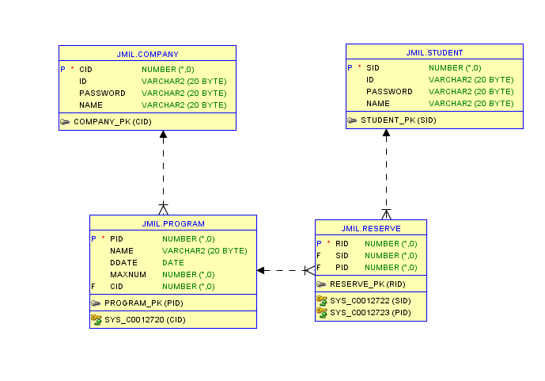
프로젝트 구현 과정
Student에 대한
데이터 저장
Company에 대한
데이터 저장
예약에 대한
데이터 저장
Program에 대한
데이터 저장

Slide 8
프로젝트 구현 과정
server
데이터 처리
Oracle+Jdbc+ApatchTomcat
Oracle
디비 생성
Jsp파일로 query 처리
웹사이트에 출력
Create table
SQLite에 저장한 결과를
읽어와서 출력한다

Slide 9
3
세부 기능
프로젝트의 주요 기능

Slide 10


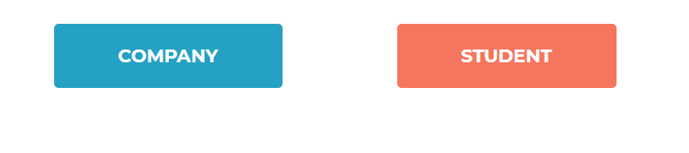
세부 기능
로그인 & 회원가입
Company 와 student로 로그인 및 회원가입 가능

Slide 11
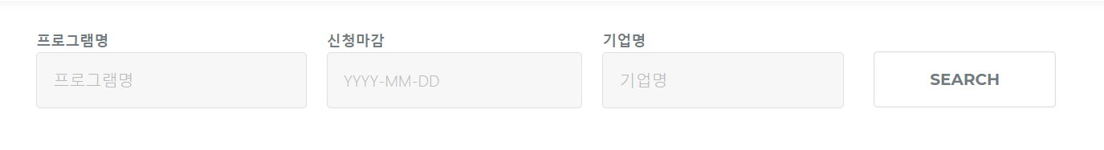
세부 기능
검색기능
프로그램 명, 신청마감 날짜, 기업명으로 검색가능

Slide 12
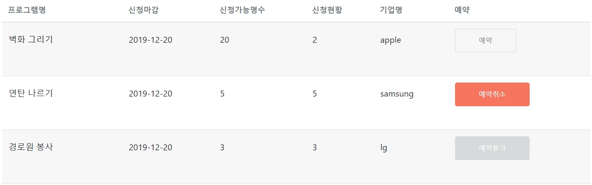
세부 기능
예약기능
예약
예약 취소
인원이 다 차면 예약불가
프로그램 목록 중에서 예약, 예약취소, 예약불가 확인 및 신청가능

Slide 13
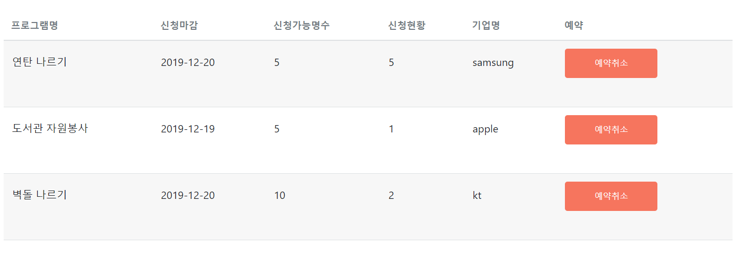
세부 기능
내 정보
자신이 예약한 프로그램 목록 확인 및 예약 취소 가능

Slide 14
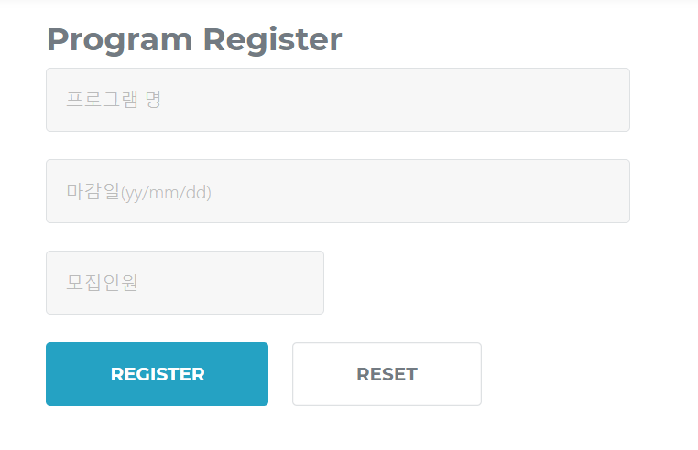
세부 기능
프로그램 등록
이름, 마감일, 모집인원 입력으로 프로그램 등록가능

Slide 15
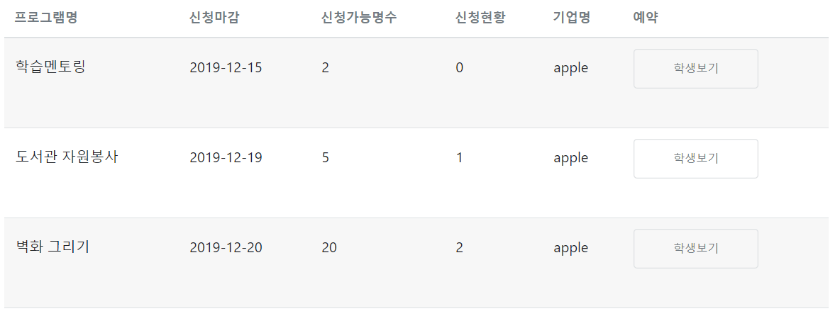
세부 기능
프로그램 목록
학생 조회
자신의 company에 해당하는 프로그램 조회 및 학생보기 가능

Slide 16
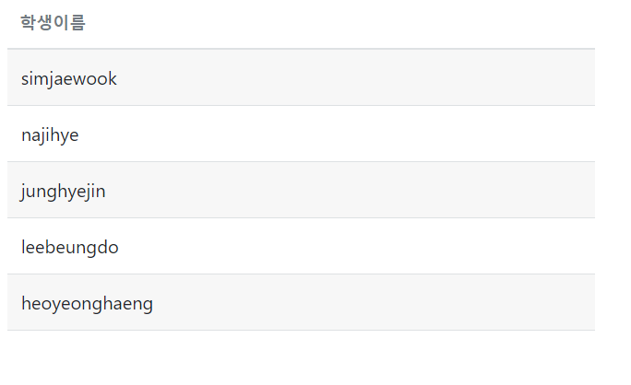
세부 기능
학생 목록
클릭한 프로그램 예약한 학생 조회 가능

Slide 17
4
결과
시연동영상

Slide 18
결과
https://www.youtube.com/watch?v=R7MYCIVlrVc&feature=youtu.be

Slide 19
5
Q&A
질문

Slide 20
THANK YOU!

